Slide 1
Thứ hai ngày 15 tháng 1 năm 2024
TỰ NHIÊN VÀ XÃ HỘI
Chủ đề:
Thực vật và động vật

Slide 2
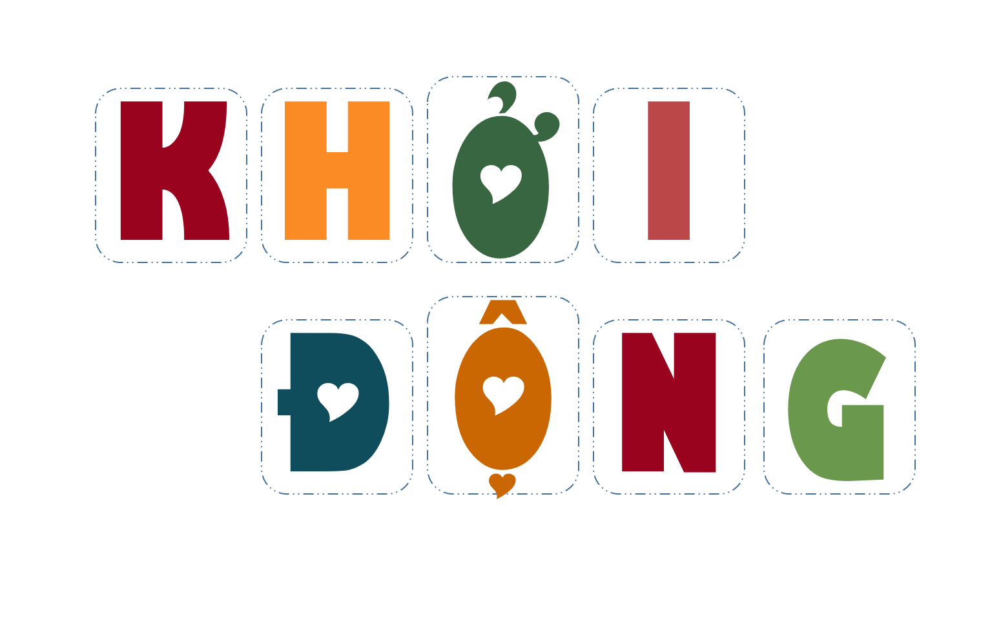

Slide 3
Trò chơi
ĐỐ BẠN

Slide 4

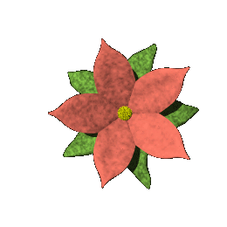



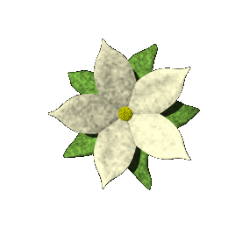
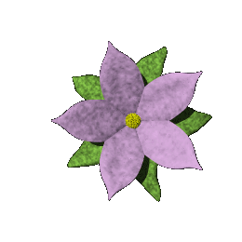
Câu 1: Rau gì bẹ trắng lá xanh
Thường xào với thịt, nấu canh hàng ngày.
(Là rau gì?)
?
1
4
2
3
5
Hết giờ
Thời gian bắt đầu

Slide 5
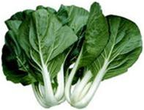

Đáp án: cải thìa

Slide 6

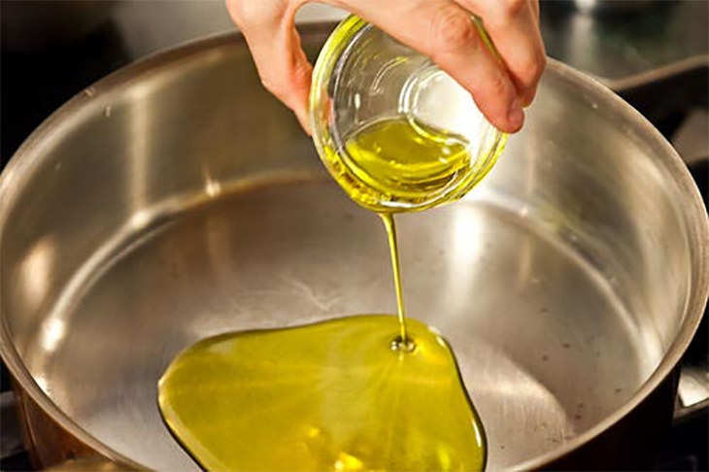
Câu 1: Đây Là món cá gì?)
2
3
1
5
4
Hết giờ
Thời gian bắt đầu

Slide 7
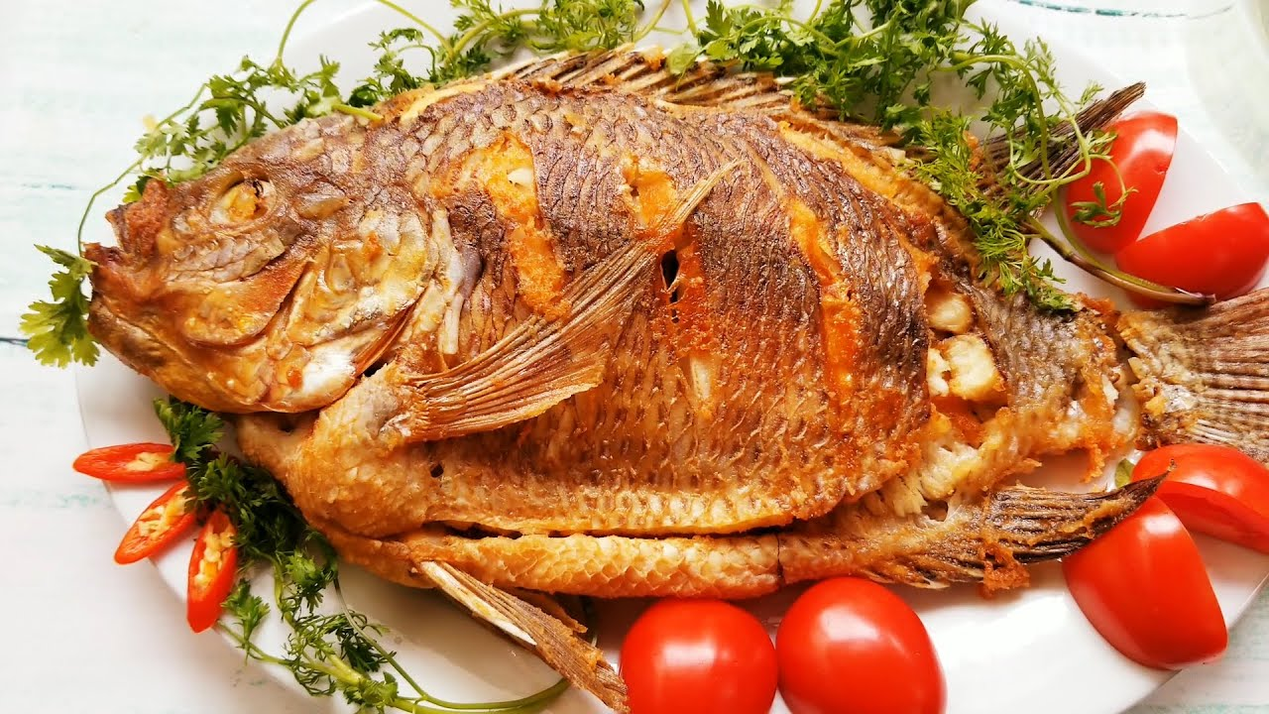
Đáp án: cá chiên

Slide 8
Quả gì lòng đỏ
Không kết từ hoa
Mẹ nó là gà
Cho ta nhiều đạm?
(Là quả gì?)
2
3
1
5
4
Hết giờ
Thời gian bắt đầu

Slide 9
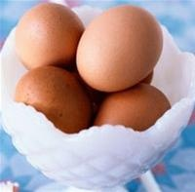
Đáp án: Quả trứng gà

Slide 10
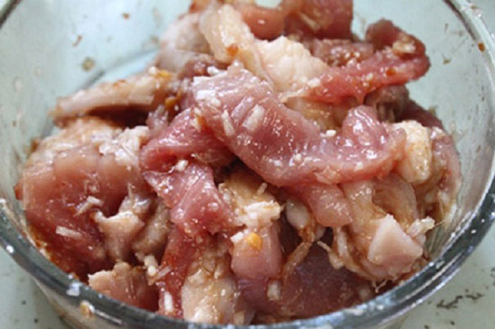
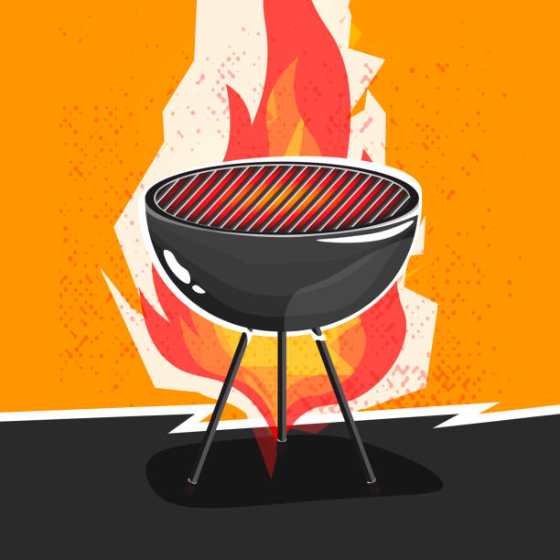
Đây Là món cá gì?)
2
3
1
5
4
Hết giờ
Thời gian bắt đầu

Slide 11
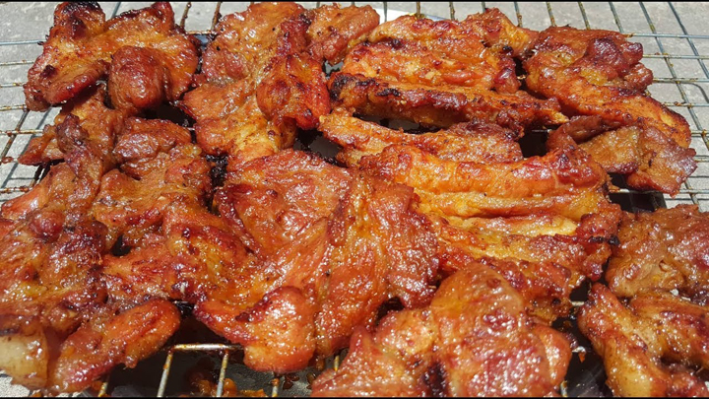
Đáp án: Thịt nướng

Slide 12
Cái gì sừng sững
Đứng ở góc nhà
Bé mở cửa ra
Lấy quần áo đẹp ?
(Là cái gì?)
2
3
1
5
4
Hết giờ
Thời gian bắt đầu

Slide 13
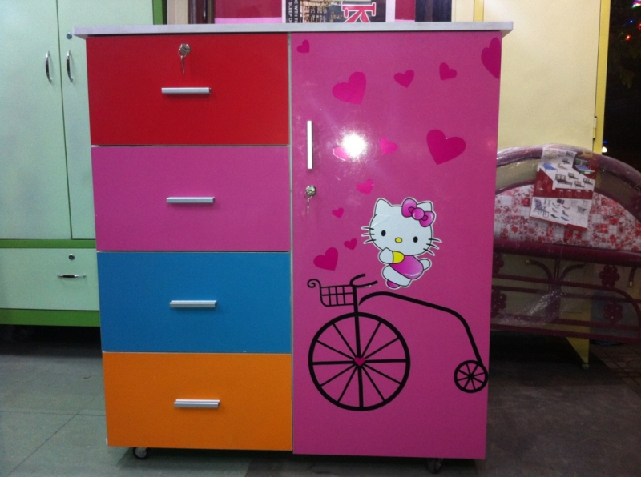
Đáp án: Là cái tủ

Slide 14
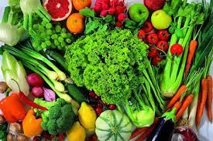
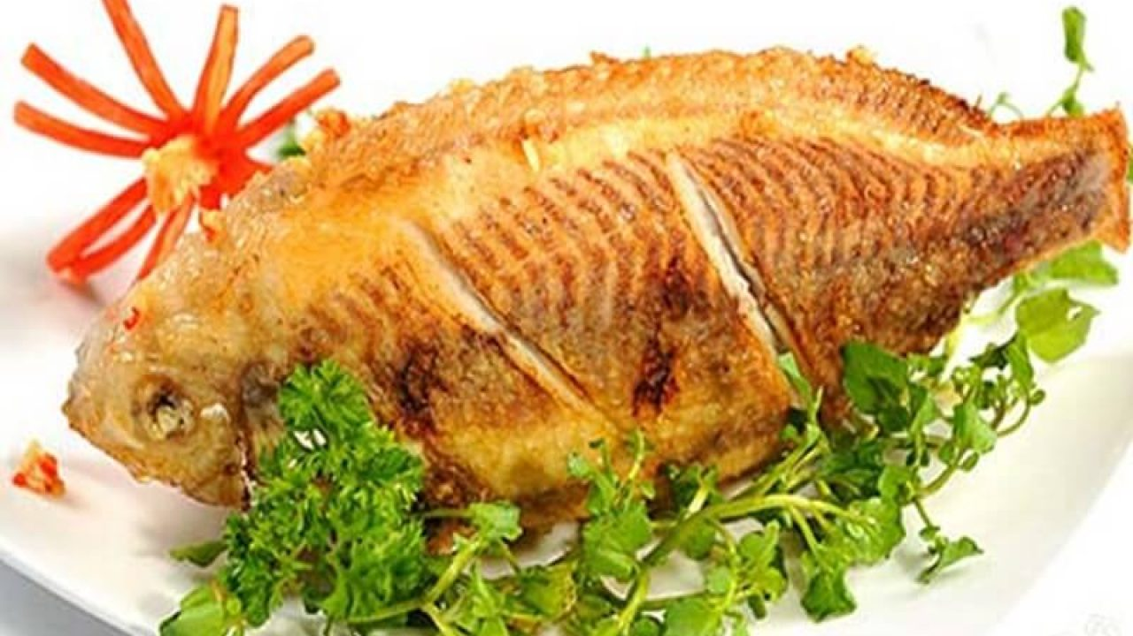

Slide 15
Thứ hai ngày 15 tháng 1 năm 2024
TỰ NHIÊN VÀ XÃ HỘI
BÀI 16 – Tiết 1
SỬ DỤNG HỢP LÍ THỰC VẬT VÀ ĐỘNG VẬT

Slide 16


Thứ hai ngày 15 tháng 01 năm 2024
TỰ NHIÊN VÀ XÃ HỘI
BÀI 16 – Tiết 1
SỬ DỤNG HỢP LÍ THỰC VẬT VÀ ĐỘNG VẬT

Slide 17
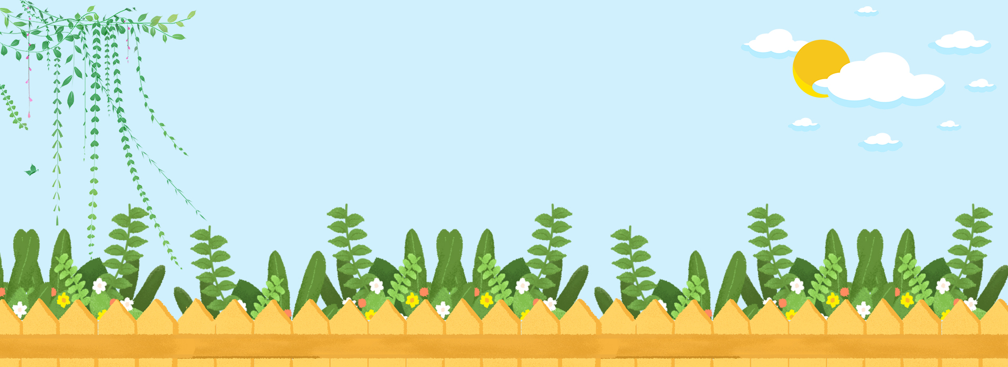


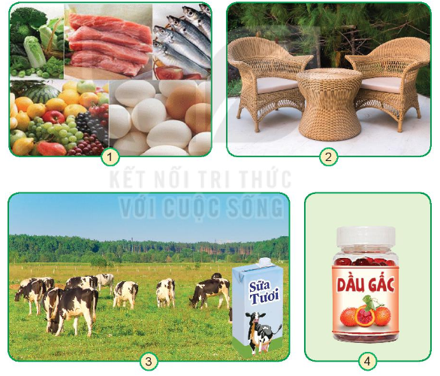
1. Quan sát hình và cho biết con người sử dụng thực vật và động vật để làm gì.

Slide 18

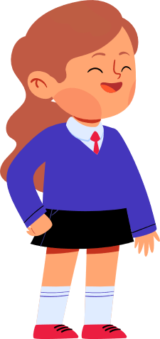
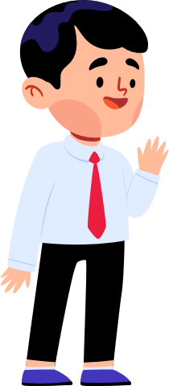
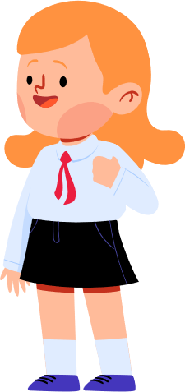
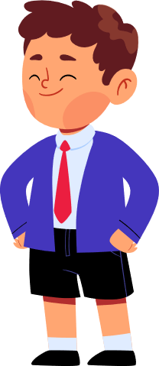
BÀI 16 – Tiết 1
SỬ DỤNG HỢP LÍ THỰC VẬT VÀ ĐỘNG VẬT
Thảo luận nhóm 4
Quan sát tranh và nói được mục đích của con người sử dụng thực vật, động vật.

Slide 19

Các nhóm khác
lắng nghe – góp ý - bổ sung
Cùng chia sẻ

Slide 20
1. Quan sát hình và cho biết con người sử dụng thực vật và động vật để làm gì.

Slide 21
Con người sử dụng thực vật và động vật để:
Làm lương thực, thực phẩm.
Làm các đồ dùng, nội thất trong gia đình.
Làm đồ uống.
Làm thực phẩm dinh dưỡng, thực phẩm chức năng, thuốc.

Slide 22
2. Kể thêm một số việc sử dụng thực vật và động vật trong đời sống mà em biết.

Slide 23
Trò chơi
Thi xem đội nào nhanh

Slide 24
Cách chơi: Làm việc cá nhân 2 phút.
Sau đó đại diện các nhóm chia làm 2 đội.
Lên ghi nhanh thêm những việc sử dụng thực vật và động vật trong đời sống.
Đội nào ghi nhanh them được nhiều việc sử dụng thực vật và động vật trong đời sống đội đó thắng.

Slide 25
Một số việc sử dụng thực vật và động vật trong đời sống mà em biết:
• Làm nước hoa, tinh dầu.
• Làm mứt, bánh kẹo.
• Trang trí.
• Làm đệm cao su.
• Làm nón, làm chiếu, làm mũ

Slide 26
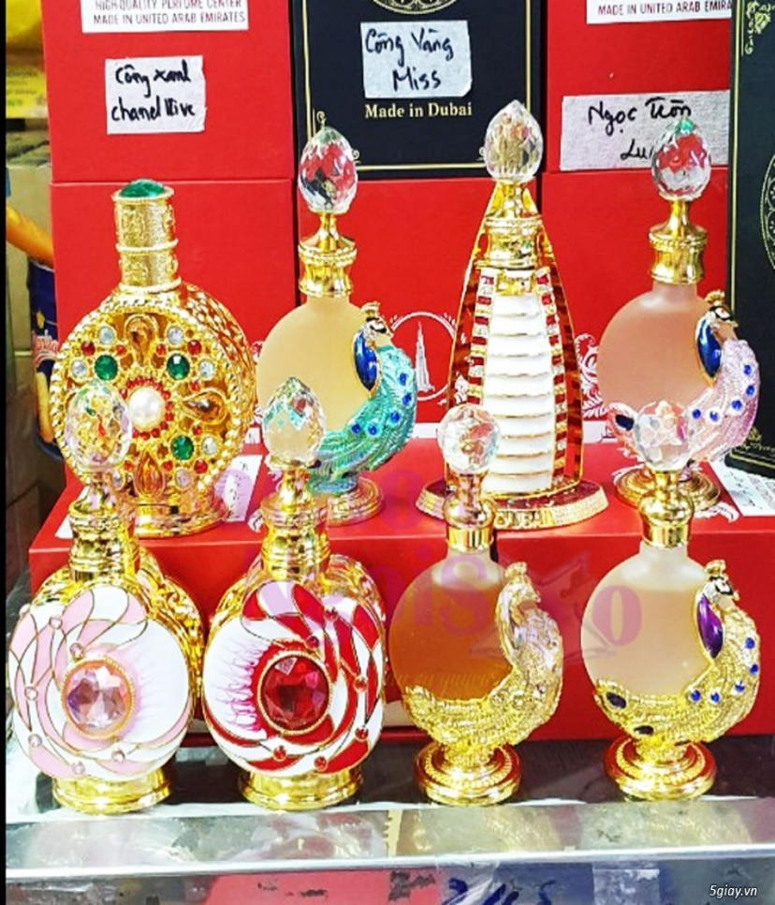
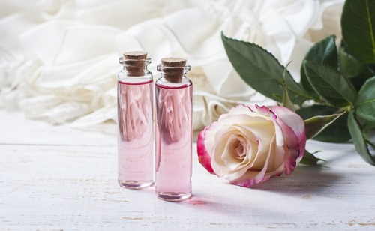
Làm nước hoa, tinh dầu.

Slide 27
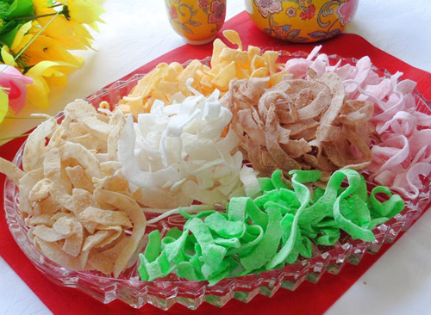
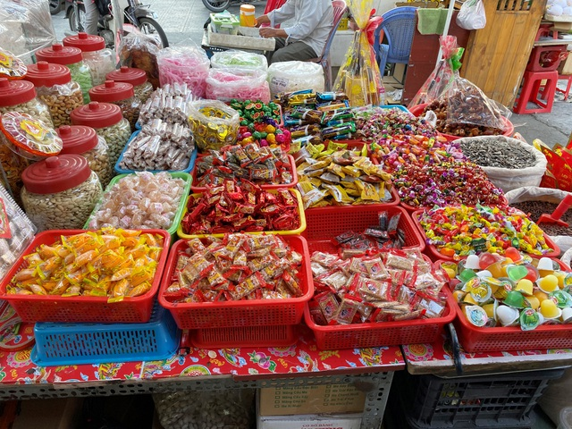
Một số việc sử dụng thực vật và động vật trong đời sống
Làm mứt, bánh kẹo.

Slide 28


Một số việc sử dụng thực vật và động vật trong đời sống
Trang trí

Slide 29
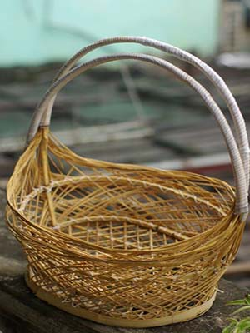
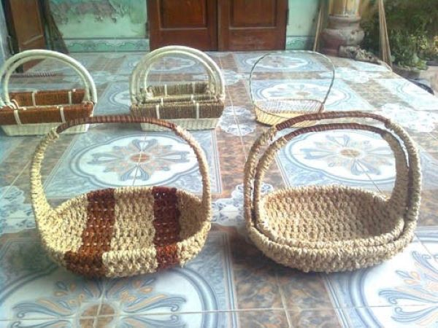
Làm giỏ.

Slide 30
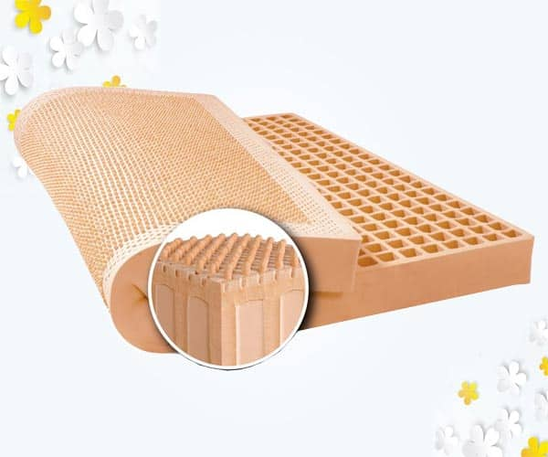
Làm đệm cao su.

Slide 31
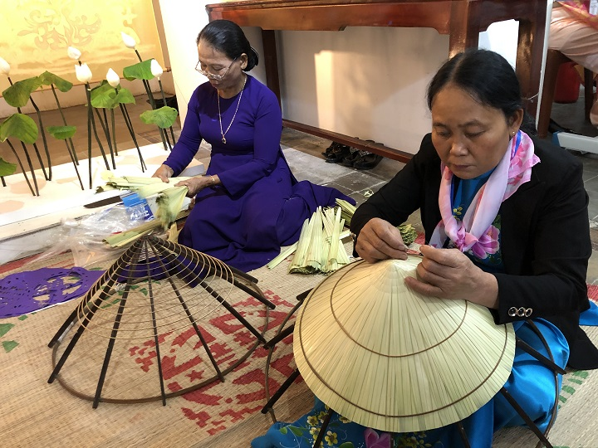
Làm nón, làm chiếu, làm mũ

Slide 32
KẾT LUẬN
Có rất nhiều ích lợi của thực vật và động vật đã mang lại, phục vụ đời sống hằng ngày.

Slide 33
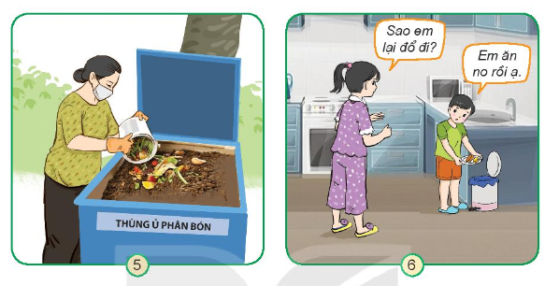
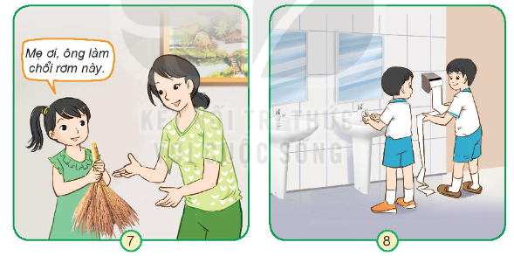
3. Nhận xét việc sử dụng thực vật và động vật của con người trong mỗi hình sau:
Thảo luận nhóm 4

Slide 34
Các nhóm khác
lắng nghe – góp ý - bổ sung
Cùng chia sẻ

Slide 35
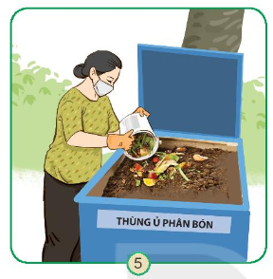
Sử dụng tiết kiệm thực vật và động vật để ủ phân bón là đúng vì việc đó giúp tiết kiệm và bảo vệ môi trường.

Slide 36
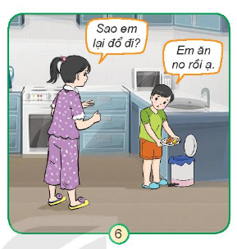
Vứt đồ ăn khi đã ăn no là việc làm sai vì gây lãng phí đồ ăn.

Slide 37
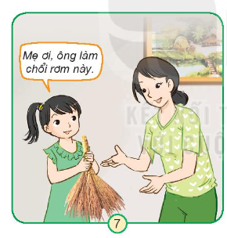
Làm các sản phẩm đồ dùng bằng thiên nhiên là đúng vì việc làm này giúp tiết kiệm và bảo vệ môi trường..

Slide 38
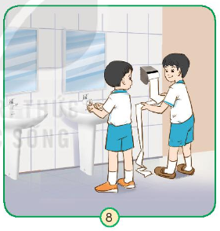
Sử dụng quá nhiều giấy không cần thiết gây lãng phí làm ảnh hưởng đến môi trường.

Slide 39
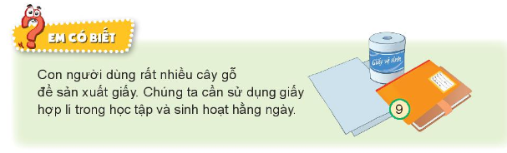

Slide 40

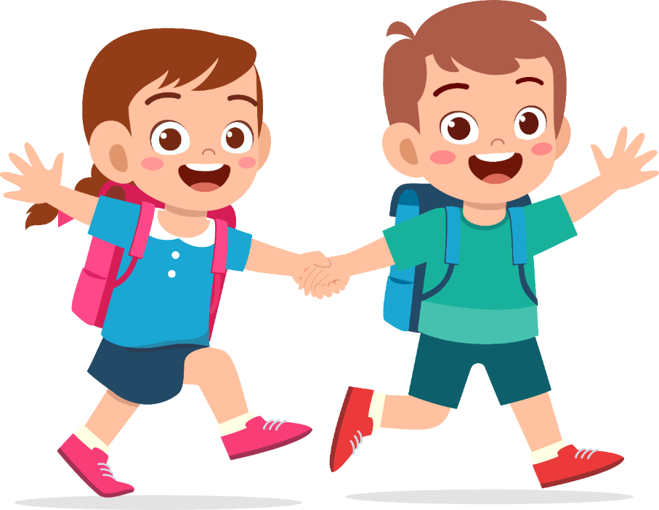
Ôn lại bài đã học
Chuẩn bị bài tiếp theo

Slide 41


